Slide 1
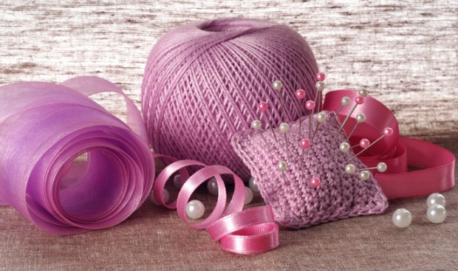
Аплікація та її види
Підготувала
ліцеїстка 45 групи
Гуменюк Аліна

Slide 2
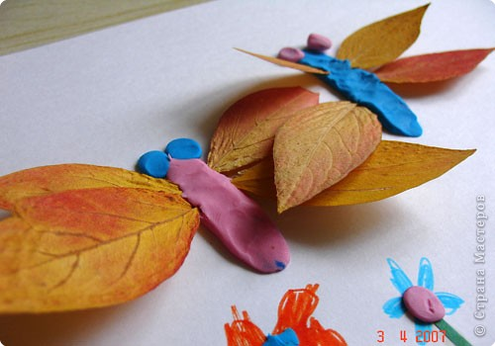
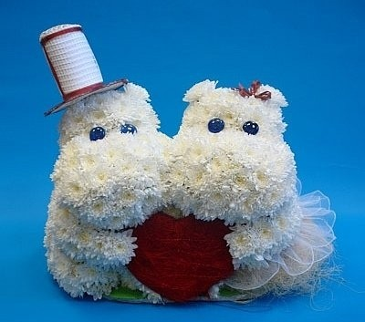
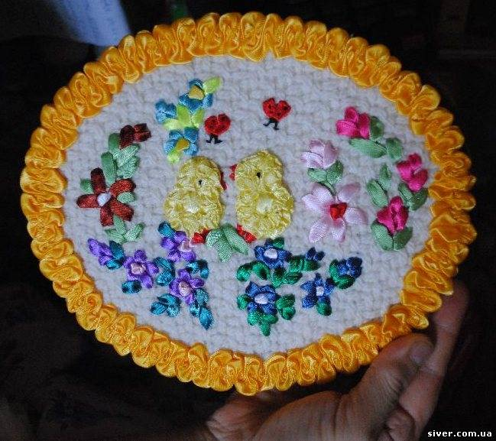
Аплікація (від латини — applicatio) накладання, пристосовування, приєднання до якоїсь поверхні.
Аплікація як технологія пройшла довгий шлях використання і збагатилася різними засобами фіксації(закріплення) на різних поверхнях (нитками на тканинах, клеями на твердих поверхнях тощо). Аплікацією буде називатись і готовий виріб, створений у такий чи інший спосіб.

Slide 3
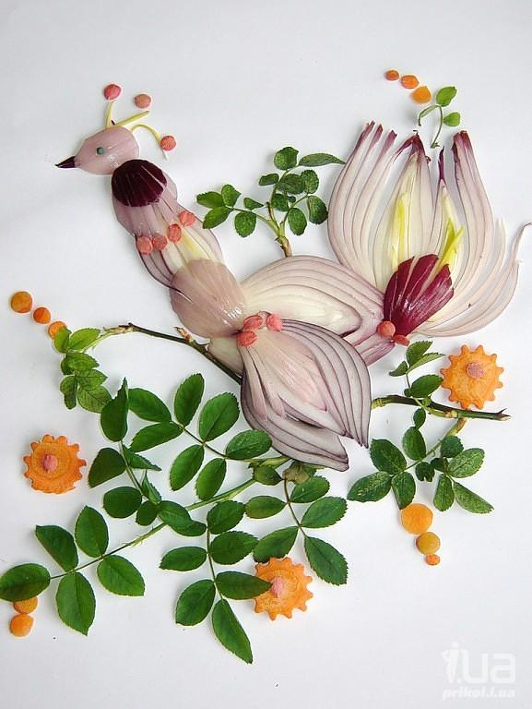
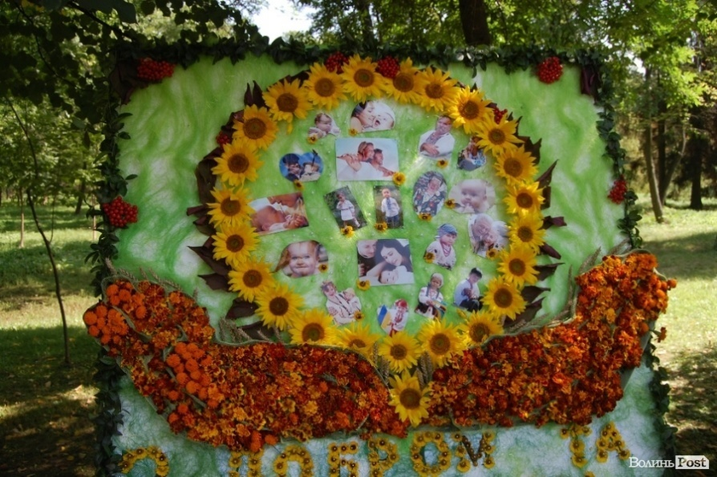
Аплікація може бути:
одноколірною
багатокольоровою
пласкою
об'ємною
декоративною
абстрактною
сюжетною

Slide 4
Кравецька аплікація має давні корені та використання. Кравці та ткачі виготовляли смуги тканих, вишитих орнаментів, які нашивали на одяг. Техніка кравецької аплікації, наприклад, мала широке використання в добу еллінізму в Північному Єгипті. Модними були льняні туніки з нашитими тканими медальйонами — аплікаціями. Сюжети медальйонів були різні(зображення місцевих чи грецьких богів, диких звірів, рослинні, пізніше християнські мотиви) і виготовлялися в техніці, схожій на сучасний гобелен. Посушливий клімат сприяв збереженню цих тканих аплікацій донині в похованнях. Коптскі тканини давно предмет колекціонування великими музеями світу.

Slide 5

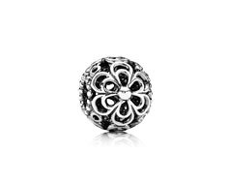
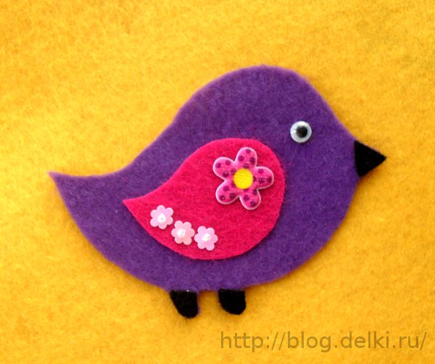
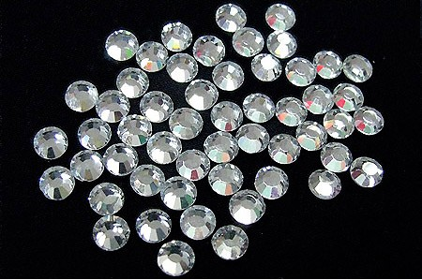
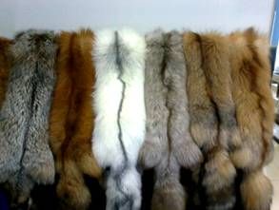
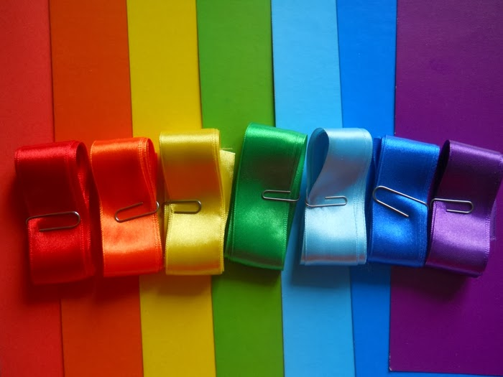
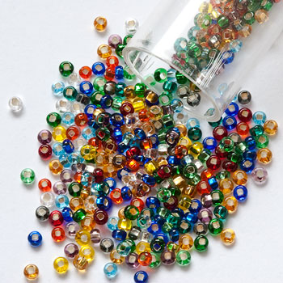
Кравецька аплікація широко використовує:
фетр
стрічки
хутро
бісер
окремі намистини
стрази
контрастні матеріали за кольором чи фактурою

Slide 6
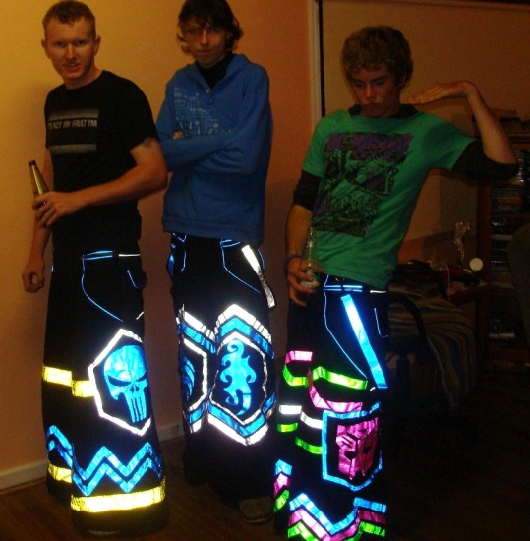
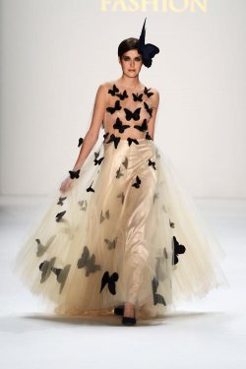
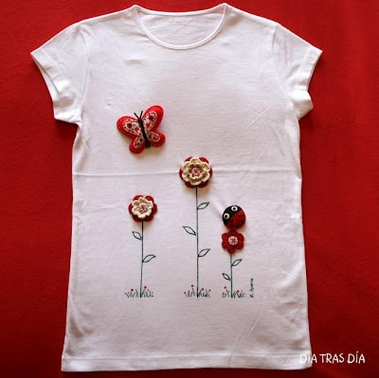
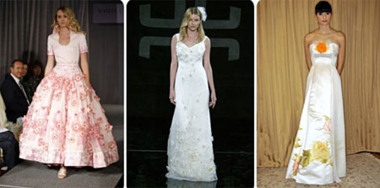
Незвичні зразки аплікацій з використанням несподіваних матеріалів дали сучасні дизайнери в концертних сукнях та костюмах.

Slide 7


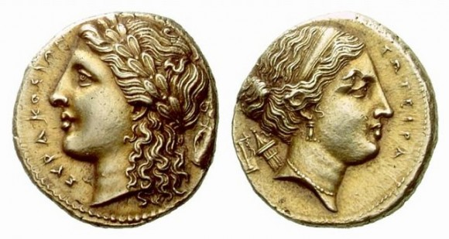
Аплікація не обов'язково має тканинні матеріали. В якості накладених та зафіксованих частин можуть бути частини обробленої шкіри з хутром чи без нього, золоті пластини з орнаментами чи зображеннями, стародавні монети тощо. Техніку аплікацій з золотими пласнинками широко використовували скіфи. Саме завяки непограбованим скіфським похованням можна відтворити тогочасний одяг та місця розташування золотих пластин на ньому.

Slide 8
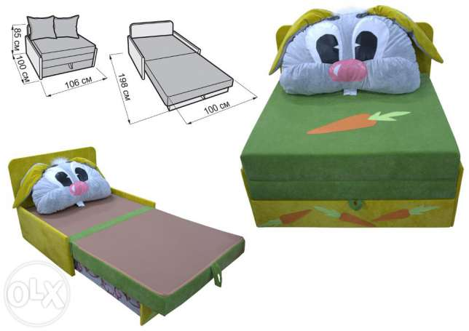
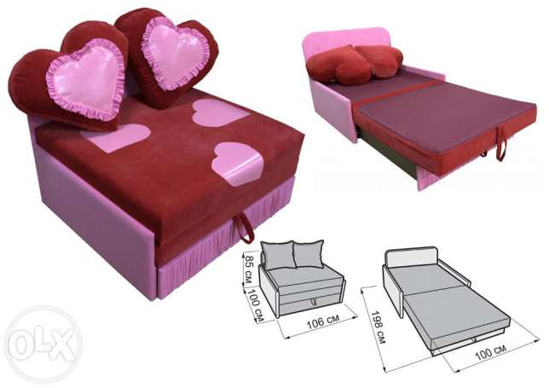
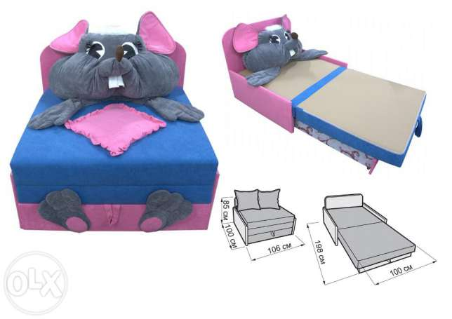
Аплікація (в створенні меблів)- це дешевий спосіб декорування типових меблів заради надання їм виразності, індивдуальності, причетності до якогось стилістичного напрямку(шинуазрі, етно). Дешевим різновидом аплікації в меблярстві є декупаж на відміну від коштовних та трудоміських засобів декору типу маркетрі, інтарсія, інкрустація пластинами перламутру, панциря черепах, рельєфів з простої чи золоченої бронзи.

Slide 9
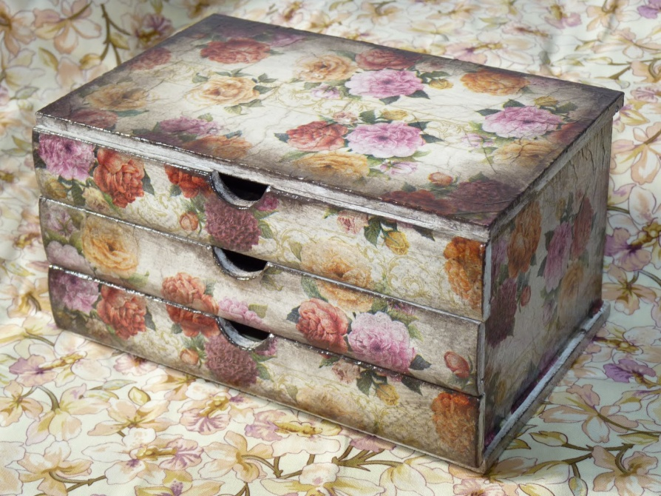
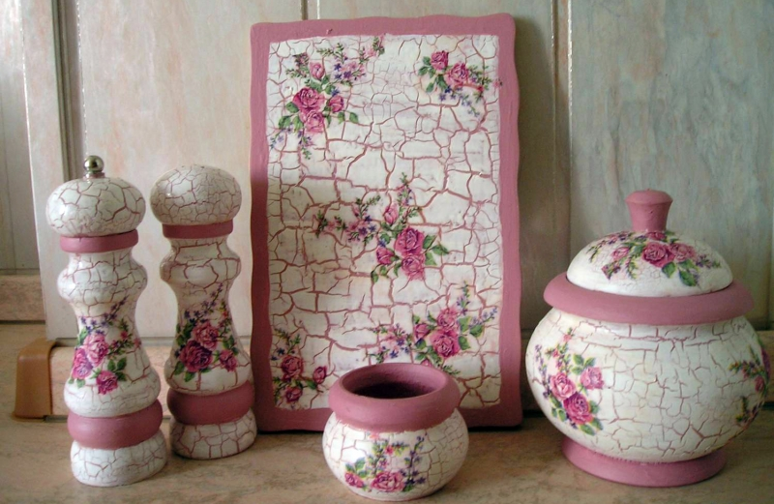
Декупаж (аплікація в створенні декору меблів аматорами) широко підтриманий капіталістичним виробництвом шляхом створення нових клеїв (потчів) для дерева, фанери, порцеляни, засобів для краке, особливих паперів чи плівок з відповідними малюнками, фігурних компостерів, лаків та фарб.

Slide 10
Дякую за увагу!

